Slide 1


TIẾT 2 – CHỦ ĐỀ 4

Slide 2


Trò chơi: “Truyền điện” (xì điện)
* Cách chơi: một bạn hát bài Khúc nhạc trên nương xa và ngừng bất kì ở đoạn nào sau đó chỉ bạn tiếp theo (truyền điện) để bạn đó hát nối tiếp theo và như thế cho đến hết bài.

Slide 3

HÁT KẾT HỢP
GÕ ĐỆM

Slide 4

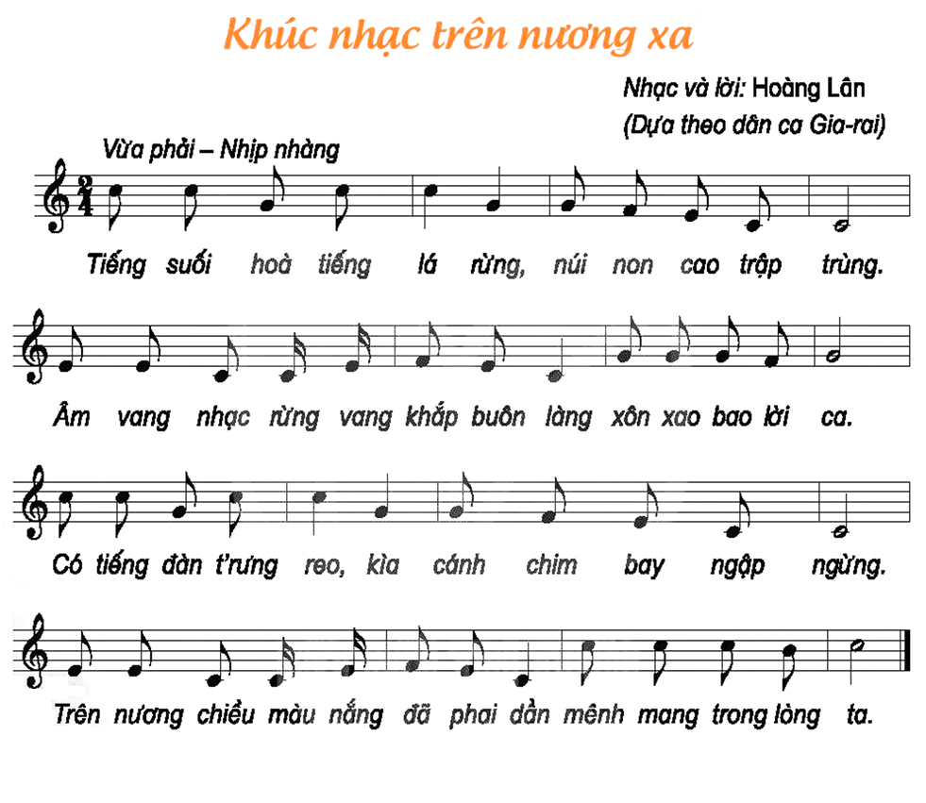
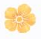
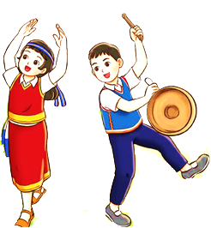

Slide 5
HÁT KẾT HỢP
VẬN ĐỘNG CƠ THỂ

Slide 6



Slide 7



THỂ HIỆN CÁC HÌNH TIẾT TẤU BẰNG NHẠC CỤ GÕ

